Slide 1
BÀI 5: CHUYỂN BIẾN VỀ KINH TẾ, XÃ HỘI
CUỐI THỜI NGUYÊN THUỶ
(2 tiết)

Slide 2
Kiểm tra bài cũ
Theo em, lao động có vai trò như thế nào đối với bản thân, gia đình và xã hội ngày nay?

Slide 3
Năm 1959, một giáo sư khảo cổ học đã dẫn đầu đoán thám hiểm, khai quật sâu vào vùng thung lũng Tim-na (phía nam I-xra-en). Sau đó, ông và các cộng sự đã phái hiện ở đây nhiều mỏ đồng và trại luyện kim với lò nung cùng nhiều hiện vật khác chưa từng thấy ở đâu trên thế giới trước đó, có niên đại khoảng thiên niên kỉ IV TCN.
Công cụ lao động bằng kim loại đã xuất hiện như thế nào? Điều này làm cho kinh tế, xã hội cuối thời nguyên thuỷ có những chuyến biến ra sao?

Slide 4
NỘI DUNG BÀI HỌC
Sự phát hiện ra kim loại và chuyển biến về kinh tế cuối thời nguyên thủy
Chuyển biến về xã hội nguyên thủy cuối thời nguyên thủy
Việt Nam cuối thời kì nguyên thủy

Slide 5
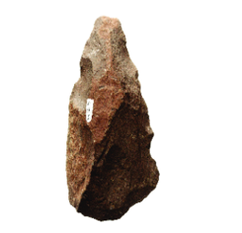
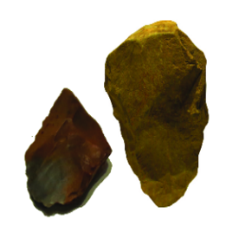
1. SỰ PHÁT HIỆN RA KIM LOẠI VÀ
SỰ CHUYỂN BIẾN VỀ KINH TẾ CUỐI THỜI NGUYÊN THỦY
Trước khi xuất hiện công cụ lao động bằng kim loại, người nguyên thủy sử dụng đá làm công cụ lao động.
Rìu tay Tan-da-ni-a
(Châu Phi)
Rìu tay và mảnh tước
núi Đọ (Thanh Hóa)

Slide 6
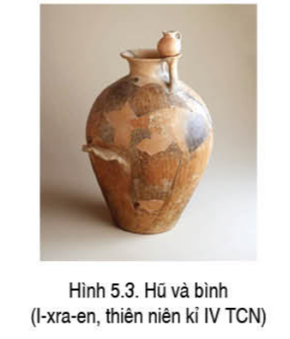
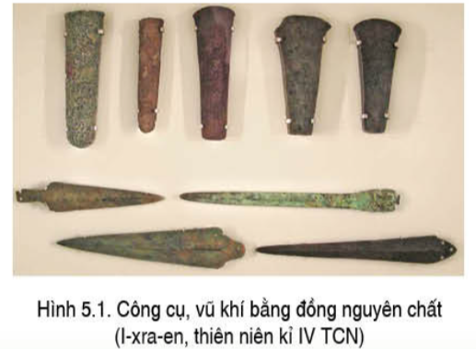
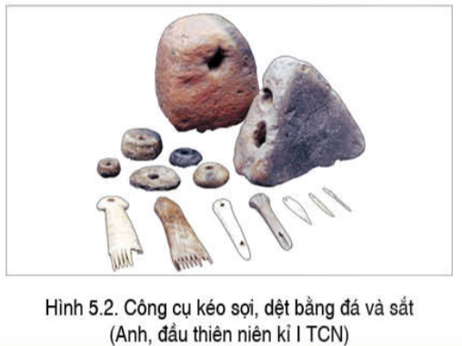
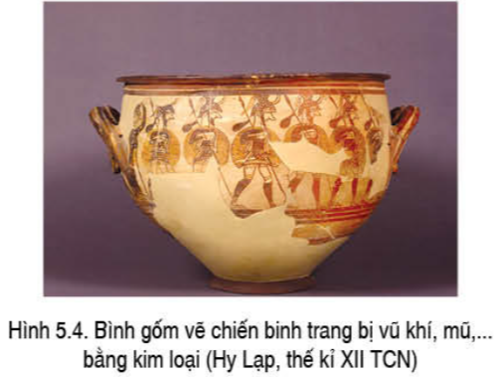
Quan sát Hình 5.1 - 5.4
Trình bày quá trình phát hiện ra
kim loại vào cuối thời kì nguyên thủy?

Slide 7
Quá trình phát hiện ra kim loại vào cuối thời nguyên thủy
Từ nham thạch do núi lửa phun trào, sau những vụ cháy rừng.
Nhặt được những khối đồng nguyên chất (đồng đỏ) bị nóng chẩy vả vón cục lại.
Từ khoảng thiên niên kỉ IV TCN, con người phát hiện và chế tác công cụ lao động bằng đồng đỏ, tiếp đó là đồng thau.
Đến khoảng cuối thiên niên kỉ II - đầu thiên niên kỉ I TCN, con người đã biết chế tác công cụ lao động bằng sắt.
Phát hiện ra đồng ngẫu nhiên
Chế tác công cụ bằng đồng đỏ, sắt

Slide 8
Vai trò của kim loại
Nêu vai trò của kim loại đối với sản xuất
và đời sống của con con người cuối thời kì nguyên thủy?
Thường xuyên dư thừa sản phẩm làm ra
Diện tích canh tác nông nghiệp ngày càng mở rộng
Năng suất lao động tăng cao

Slide 9
Mở rộng
Ngoài những vai trò chính, kim loại thời kì này còn có vai trò đối với người nguyên thủy:
Khai phá đất hoang, tăng diện tích trồng trọt, xẻ gỗ đóng thuyền, xẻ đá làm nhà và khai thác mỏ.
Một số công việc mới xuất hiện như nghề luyện kim, chế tạo công cụ lao động, chế tạo vũ khí.

Slide 10
Thảo luận và trả lời câu hỏi
Công cụ và vật dụng bằng kim loại có điểm gì khác biệt về hình dáng, chủng loại so với công cụ bằng đá?
Công cụ và vật dụng bằng kim loại phong phú, đa dạng, hiệu quả hơn nhiều so với công cụ và vật dụng bằng đá (rìu tay, rìu mài lưỡi có tra cán, mũi tên bằng cây, lưỡi cày bằng gỗ.

Slide 11
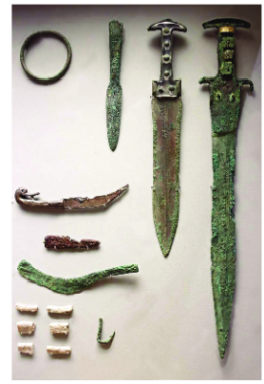
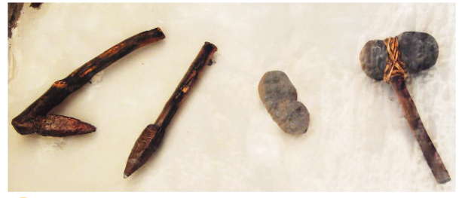
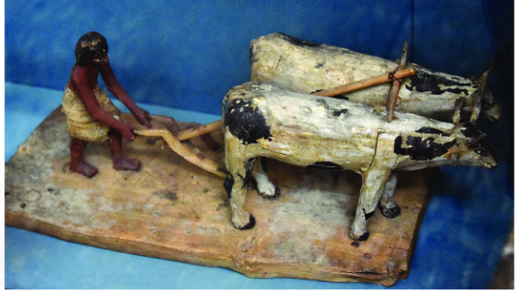
Một số hình ảnh về công cụ bằng
kim loại của người nguyên thủy

Slide 12
Mở rộng
Công cụ bằng kim loại đã thay thế hoàn toàn cho công cụ bằng đá. Đến thời đồng thau, đồ đá còn rất ít, đến thời đồ sắt đồ đá đã bị loại bỏ hoàn toàn.
Sự xuất hiện của công cụ lao động bằng kim loại đã tạo ra: chiến tranh giữa các bộ lạc, có đánh nhau giữa các cá nhân, có kẻ giàu người nghèo.

Slide 13
2. CHUYỂN BIẾN VỀ XÃ HỘI
CUỐI THỜI NGUYÊN THỦY
Công cụ lao động bằng kim loại được sử dụng phổ biến không chỉ tác động đến kinh tế mà còn dẫn đến sự chuyển biến từ xã hội nguyên thuỷ sang xã hội có giai cấp...

Slide 14
Nguyên nhân dẫn đến sự phân hóa giữa người giàu và người nghèo
Công cụ lao động xuất hiện vào cuối thời nguyên thủy
Con người đã làm ra một lượng sản phẩm dư thừa
Lượng sản phẩm này đã thuộc về một số người

Slide 15

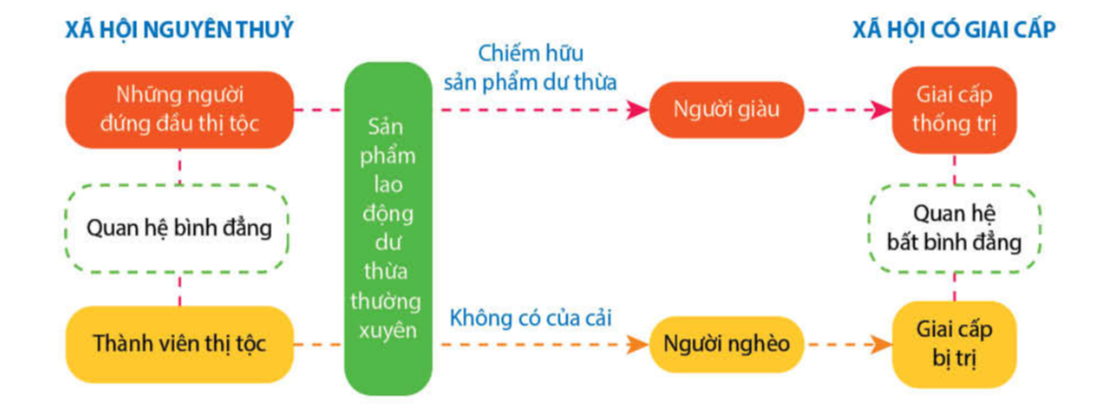
Quan sát Hình 5.5
Nêu sự chuyển biến trong đời sống xã hội
của người nguyên thủy khi kim loại xuất hiện.

Slide 16
Sự chuyển biến trong đời sống xã hội
của người nguyên thủy khi kim loại xuất hiện
Trong xã hội nguyên thủy: những người đứng đầu thị tộc có mối quan hệ bình đẳng, làm chung, hưởng chung.
Trong xã hội có giai cấp: người đứng đầu đầu thị tộc giai cấp thống trị, thành viên thị tộc trở giai cấp bị trị)

Slide 17
Mối quan hệ giữa người với người trong xã hội có giai cấp so với xã hội nguyên thuỷ
Em hãy cho biết mối quan hệ giữa người với người
trong xã hội có giai cấp so với xã hội nguyên thuỷ?
Trong xã hội nguyên thuỷ: Công bằng và bình đẳng là “nguyên tắc vàng". Khi có sản phẩm dư thừa, một số người đã chiếm một phần sản phẩm cho riêng mình.
Trong xã hội có giai cấp: Quan hệ bình đẳng trong cộng đồng bị phá vỡ. Thay vào đó là quan hệ bất bình đẳng. Gia đình cũng thay đổi theo: đàn ông làm các việc nặng nhọc như cày bừa, làm thuỷ lợi,... nên có vai trò trụ cột và giành lấy quyền quyết định trong gia đình.

Slide 18
Quá trình phân hóa xã hội và tan rã của xã hội nguyên thủy trên thế giới không giống nhau, diễn ra không đồng đều ở những khu vực khác nhau.
Có nơi sớm hơn, có nơi muộn hơn.
Có nơi bị xóa bỏ hoàn toàn, có nơi tàn dư của xã hội nguyên thủy vẫn còn được bảo tồn triệt để mãi đến sau này.
Thời gian
Mức độ triệt để

Slide 19
Sự phân hóa không triệt để ở xã hội phương Đông
Sự phân hóa không triệt để của xã hội nguyên thủy ở phương Đông thể hiện như thế nào?
Sinh sống và làm nông nghiệp chủ yếu bên các dòng sông, đất đai màu mỡ, thuận tiện để sử dụng công cụ đá và đồng đỏ
Mối quan hệ giữa người với người vấn rất gần gũi, mật thiết, sự liên kết giữa các cộng đồng và nhiều tập tục vẫn được bảo lưu.
Quây quần, gắn bó với nhau đề cùng làm thuỷ lợi, đắp đê, đào kênh, mương, cùng sản xuất nông nghiệp.

Slide 20
3. VIỆT NAM CUỐI THỜI KÌ NGUYÊN THỦY
Cuối thời nguyên thuỷ, những chuyển biến về kinh tế, xã hội ở Việt Nam gắn với các nền văn hoá tiêu biêu như Phùng Nguyên (khoảng 4 000 năm trước), Đông Đậu (khoảng 3 500 năm trước), Gò Mun (khoảng 3 000 năm trước).

Slide 21
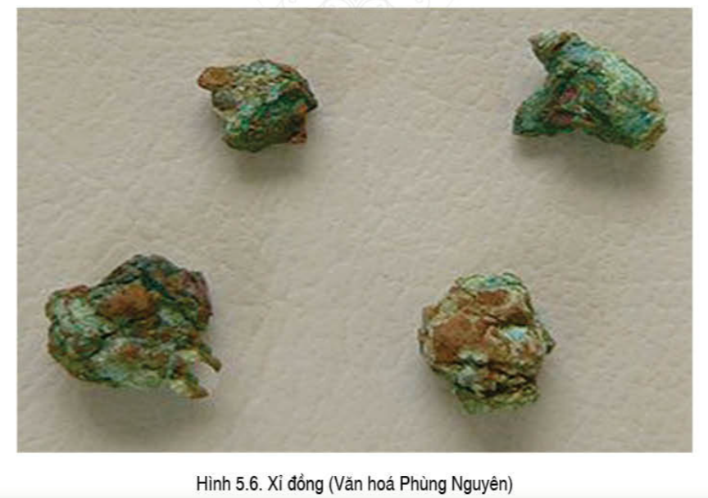
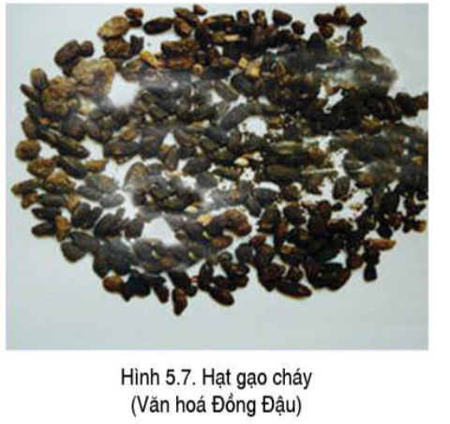
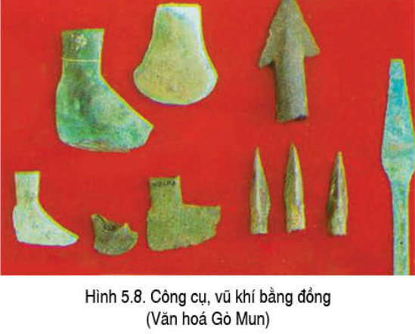
Quan sát Hình 5.5 - 5.8
Em hãy cho biết kinh tế Việt Nam cuối thời nguyên thủy có chuyển biến như thế nào?

Slide 22
📌 Lich s
Sự chuyển biến của kinh tế
Việt Nam cuối thời nguyên thủy
ử là gì?
Văn hóa
Phùng Nguyên
Người Việt cổ đã bắt đầu biết chế tác công cụ lao động bằng đồng đỏ và đồng thau.
Công cụ lao động bằng đồng thau đã nhiều hơn về số lượng và phong phú hơn về chủng loại.
Văn hóa Đồng Đậu,
Gò Mun
Cuối thời nguyên thủy
Con người dần chuyển xuống khai phá khu vực đồng bằng ven những dòng sông, như sông Hồng, sông Mã, sông Cả.

Slide 23
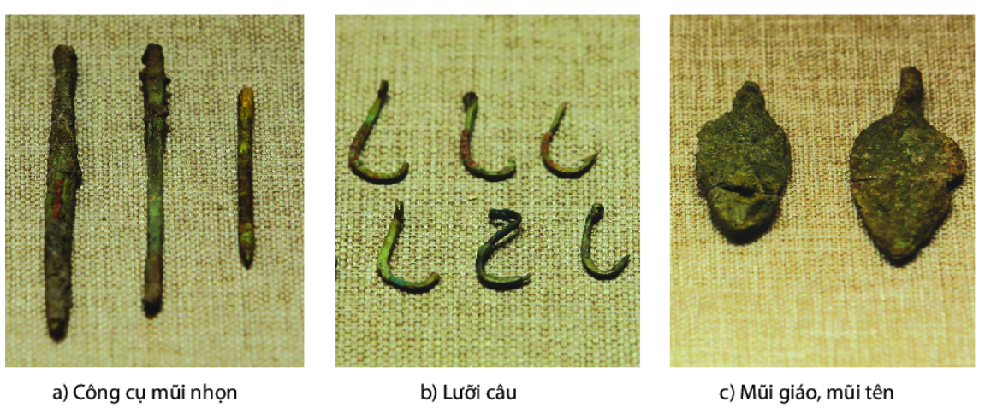
Một số hình ảnh đồ đồng Gò Mun

Slide 24
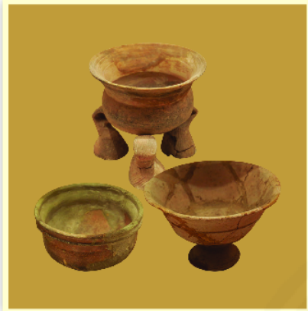
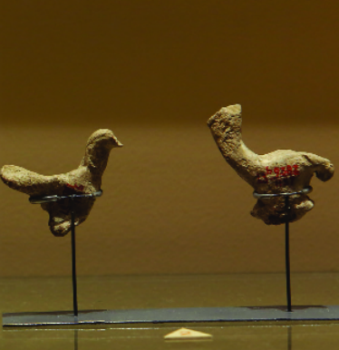
Một số hình ảnh đồ gốm Phùng Nguyên, tượng đất nung Đồng Đậu

Slide 25
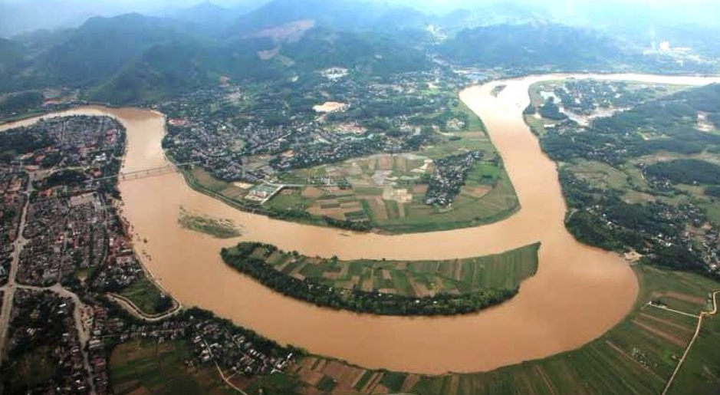

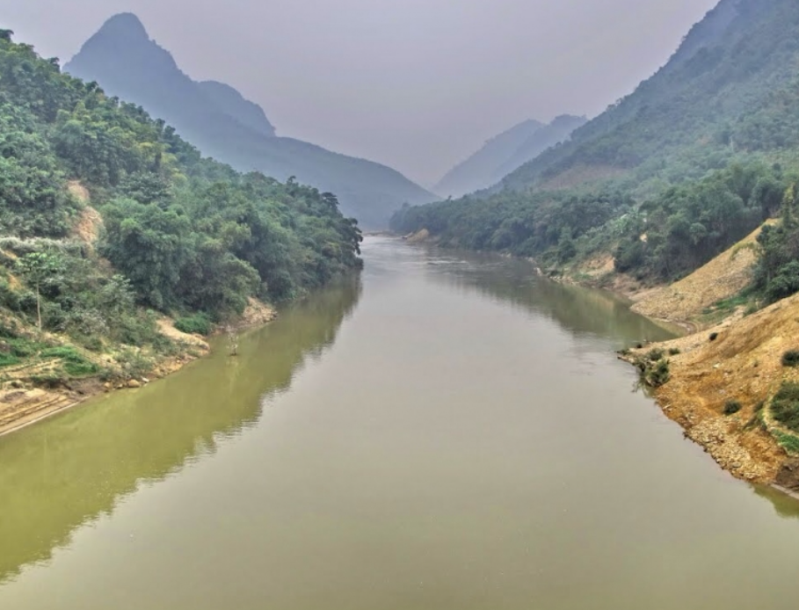
Hình ảnh một số con sông lớn người nguyên thủy đã định cư
Sông Hồng
Sông Đồng Nai
Sông Mã

Slide 26
Mở rộng
Cũng giống như xã hội nguyên thủy ở nhiều nước trên thế giới, ở Việt Nam dưới sự xuất hiện của công cụ sản xuất bằng kim loại đã dẫn đến sự phân hóa giàu nghèo, xã hội nguyên thủy tan rã.
Đây cũng là cơ sở cho sự xuất hiện các quốc gia sơ kì đầu tiên tại Việt Nam.

Slide 27
Luyện tập
Sự phân hóa không triệt để của
Xã hội nguyên thủy phương Đông là do:
Sinh sống và làm nông nghiệp chủ yếu bên các dòng sông, đất đai màu mỡ, thuận tiện để sử dụng công cụ đá và đồng đỏ
Quan hệ giữa con người rất gần gũi
Cư dân sinh sống phân tán ở nhiều khu vực
C
A
Mối quan hệ giữa người với người vấn rất gần gũi, mật thiết, sự liên kết giữa các cộng đồng và nhiều tập tục vẫn được bảo lưu.
Quây quần, gắn bó với nhau đề cùng làm thuỷ lợi, đắp đê, đào kênh, mương, cùng sản xuất nông nghiệp.
Cư dân sinh sống
chủ yếu ở vùng núi
B
Quan hệ giữa con người là bất bình đẳng
D

Slide 28
Công cụ lao động bằng kim loại
giúp con người thời nguyên thủy:
Sinh sống và làm nông nghiệp chủ yếu bên các dòng sông, đất đai màu mỡ, thuận tiện để sử dụng công cụ đá và đồng đỏ
Chống lại các cuộc xung đột từ bên ngoài
Thu hẹp diện tích canh tác để làm nhà ở
C
A
Mối quan hệ giữa người với người vấn rất gần gũi, mật thiết, sự liên kết giữa các cộng đồng và nhiều tập tục vẫn được bảo lưu.
Quây quần, gắn bó với nhau đề cùng làm thuỷ lợi, đắp đê, đào kênh, mương, cùng sản xuất nông nghiệp.
Sống quây quần
gắn bó với nhau
B
Tăng năng suất lao động tạo sản phẩm dư thừa
D

Slide 29
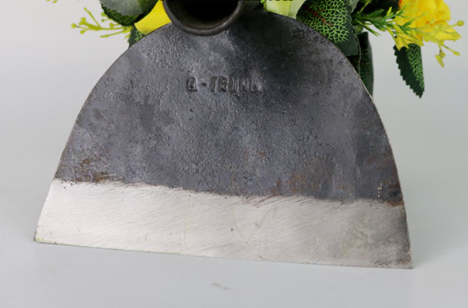
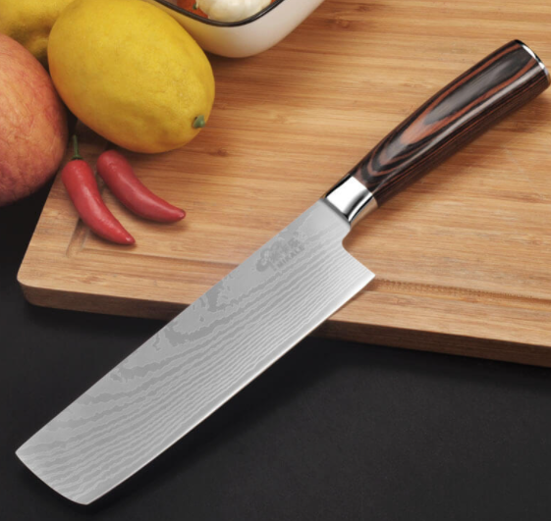
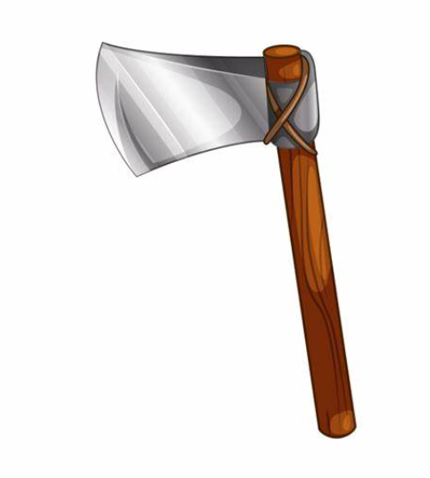
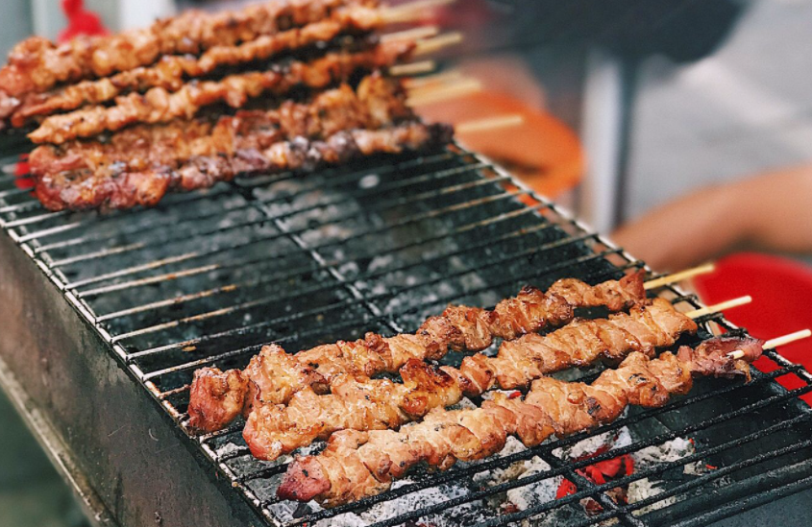
Luyện tập mở rộng
Em hãy kể tên một số vật dụng bằng kim loại mà con người ngày nay vẫn thừa hưởng từ những phát minh của người nguyên thủy.
Lưỡi cuốc
Dao
Rìu chặt cây
Xiên thịt nướng

Slide 30
Hướng dẫn về nhà
Trả lời các câu hỏi
trong SGK trang 25
Đọc trước Bài 6 – Ai Cập
và Lưỡng Hà cổ đại

Slide 31
CẢM ƠN CÁC EM
ĐÃ LẮNG NGHE BÀI GIẢNG!

